Slide 1
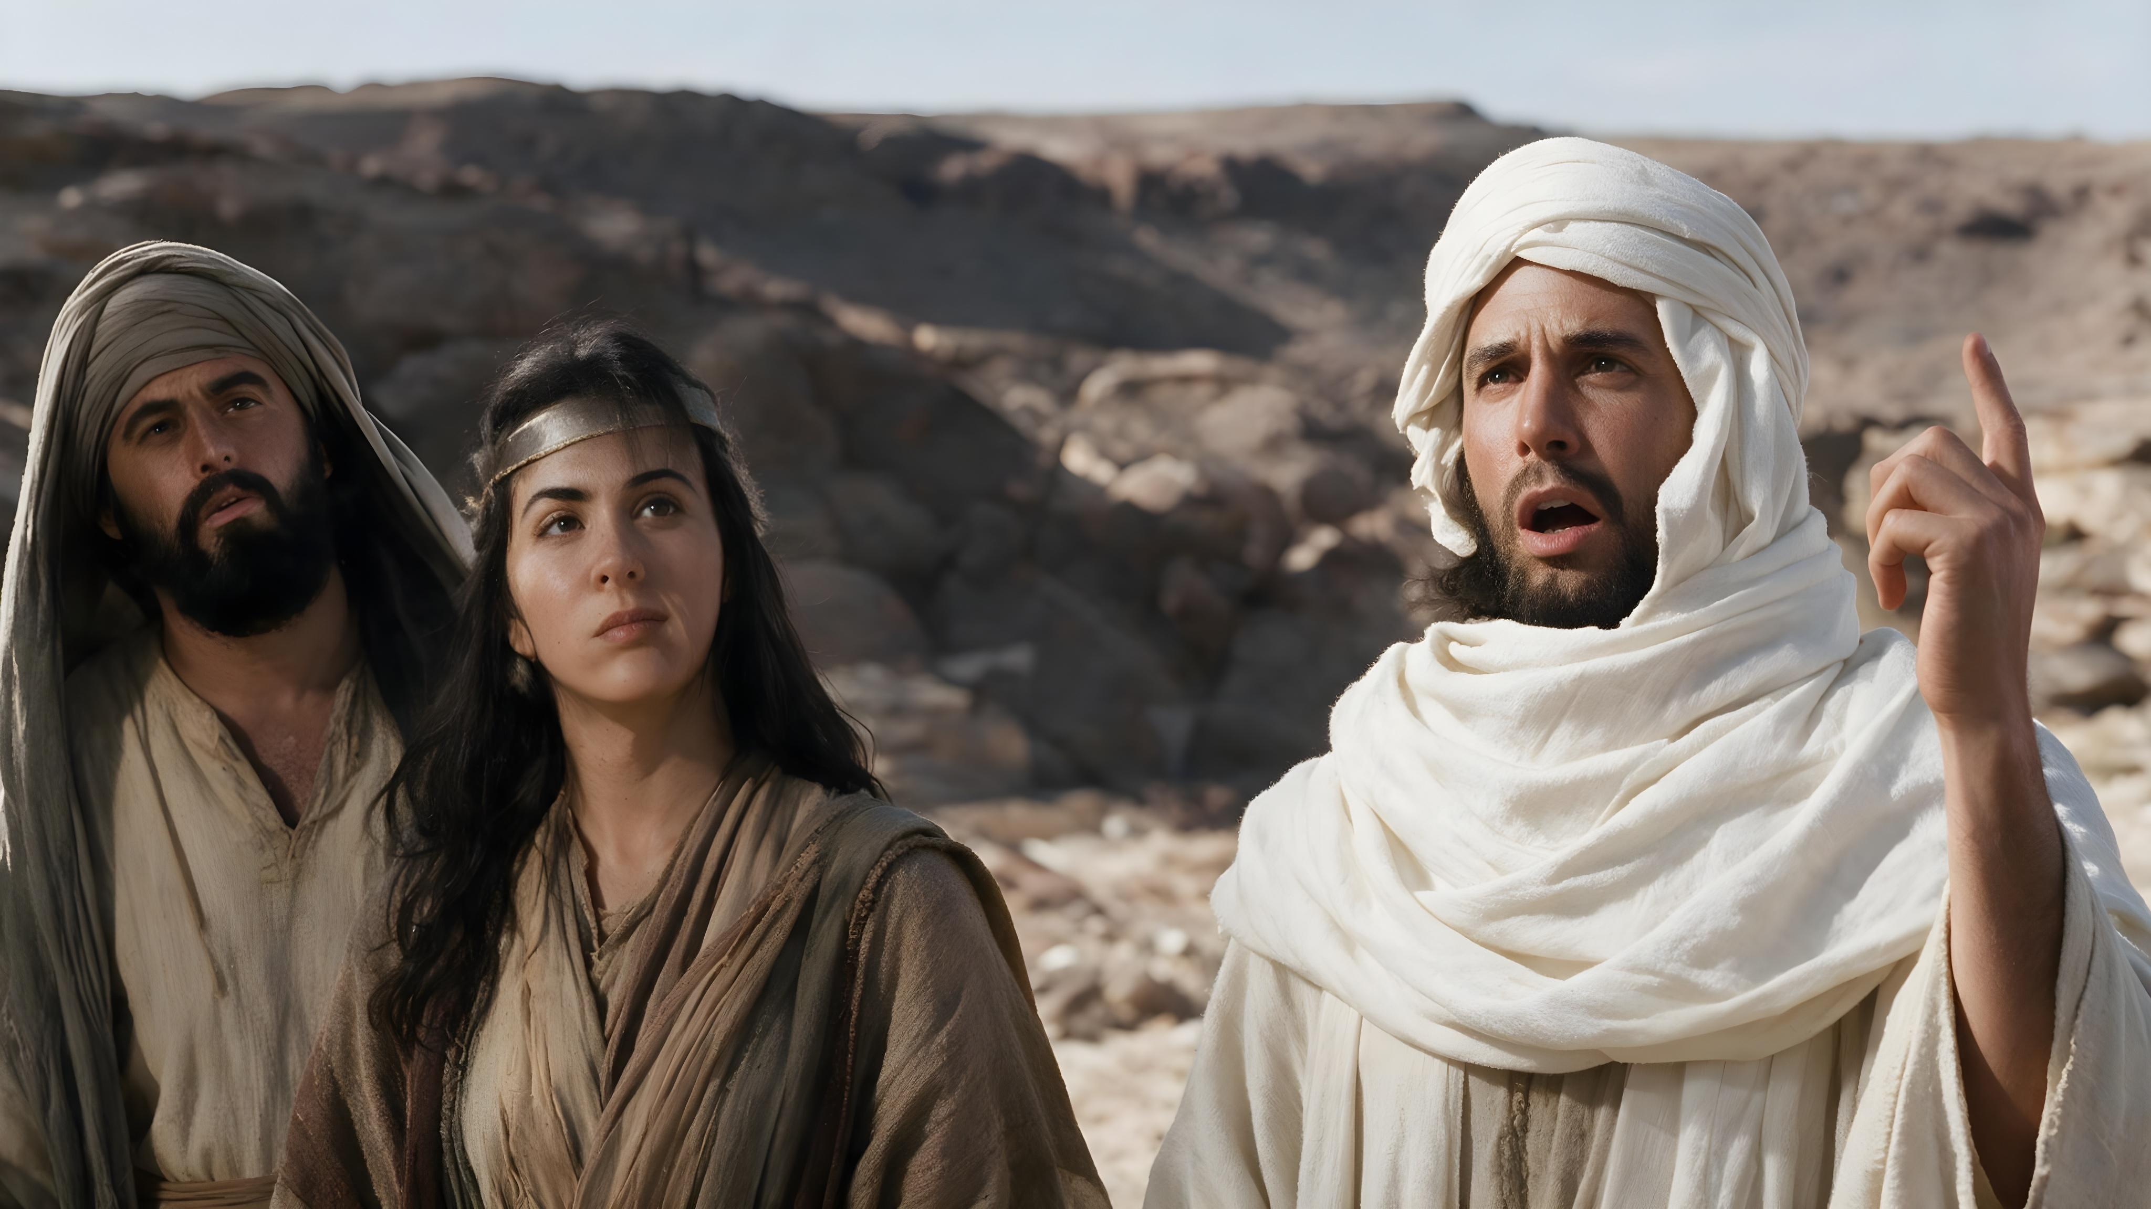
^{PAMINAWA KINI!}
Leksyon 7 alang sa Nobyembre 14, 2026

Slide 2







“Kining mga butanga nahitabo kanila ingon nga mga panig-ingnan, ug gisulat kini aron pagtudlo kanato, nga nahiabtan sa kataposan sa mga panahon.” (1 Corinto 10:11)

Slide 3

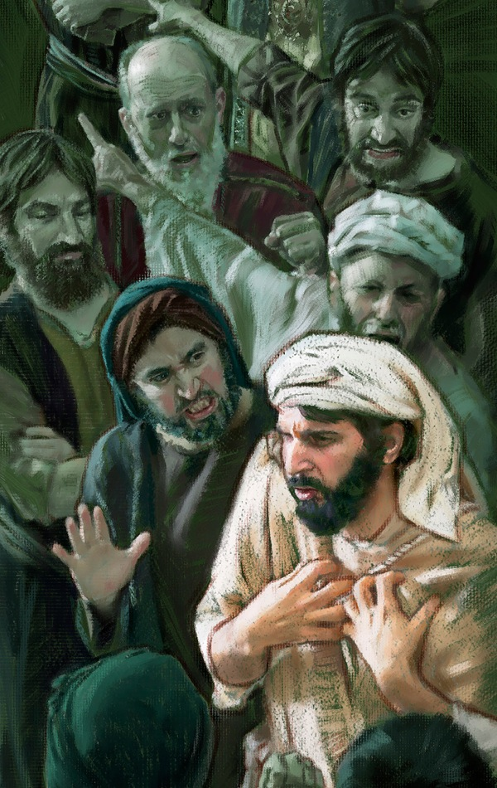
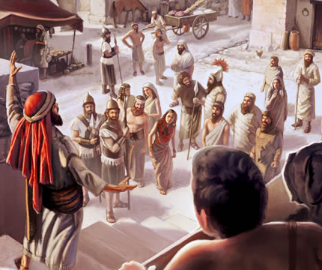
Ang mga propeta sa Biblia nagpasiugda sa labing taas nga sukdanan sa pamatasan, naggiya sa mga tawo sa dugang debosyon sa Dios, nagpasidaan batok sa sala, ug naghatag og kahupayan ug kusog.
Ang mga namati ug midawat sa ilang mensahe nakadawat og dakong kaayohan.
Nahitabo kini, pananglitan, kang Asa (2 Cron. 15:1–8), Josafat (2 Cron. 20:14–23), ug Amasias (2 Cron. 25:7–10).
Ang pagsalikway sa mensahero
Ang pagsalikway sa mensahe
Pagtamay
Pagkagahig ulo
Pagkasalingkapaw
Pagpadapat sa kinabuhi
Apan ikasubo, dili kini ang kasagarang tubag sa mga Israelita. Kanunay nilang gisalikway ang mensahe sa mga propeta. Karon, ang Dios padayon nga nagsulti pinaagi sa Iyang mga propeta.
Unsaon nako pagtubag ang ilang mensahe?

Slide 4


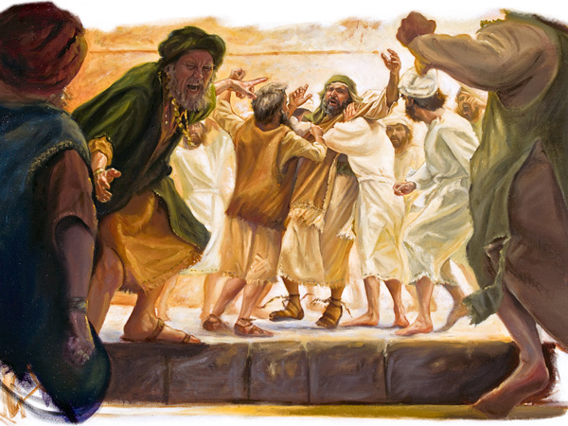
ANG PAGSALIKWAY SA MENSAHERO

Slide 5

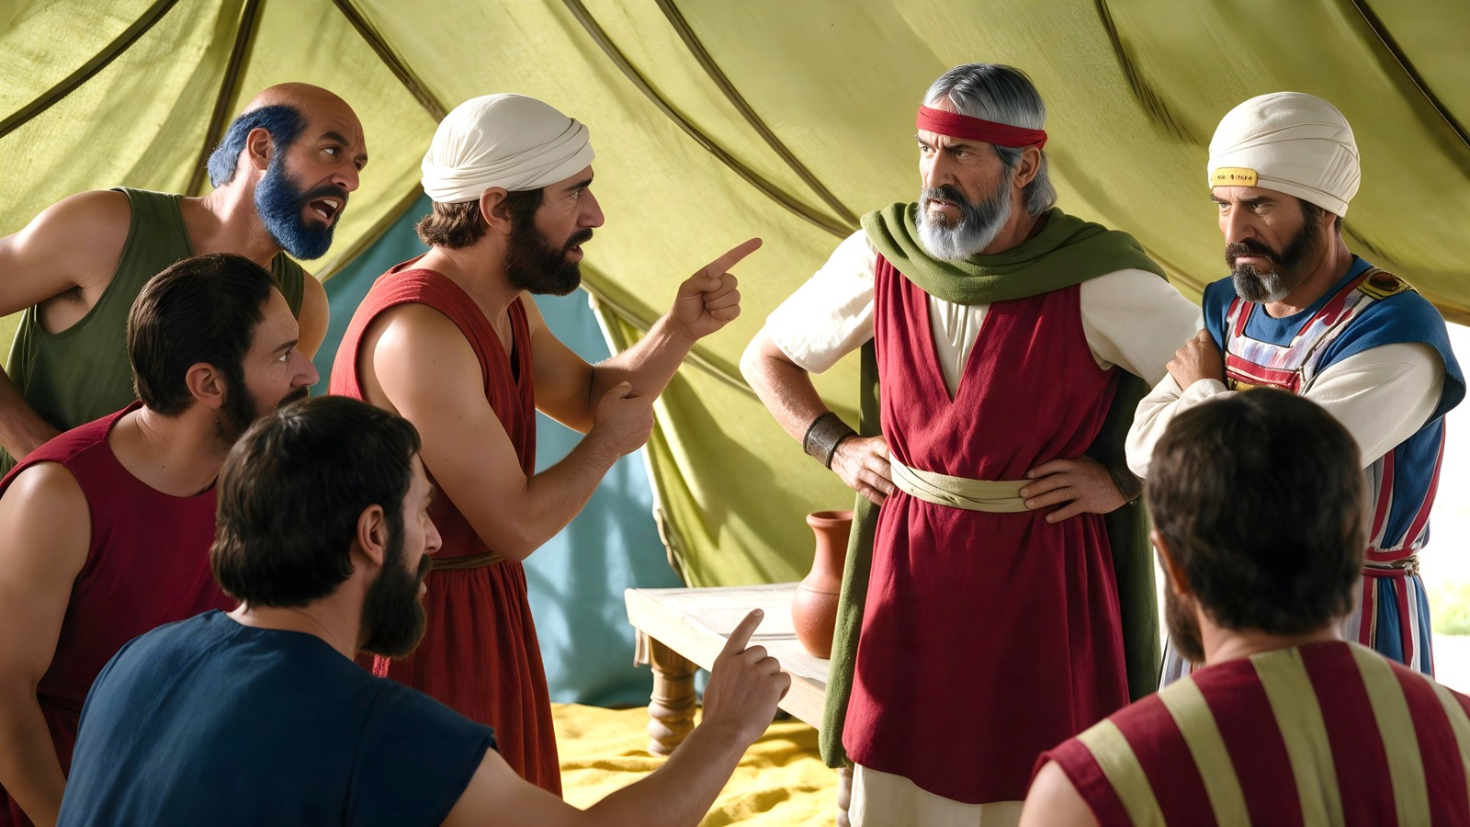
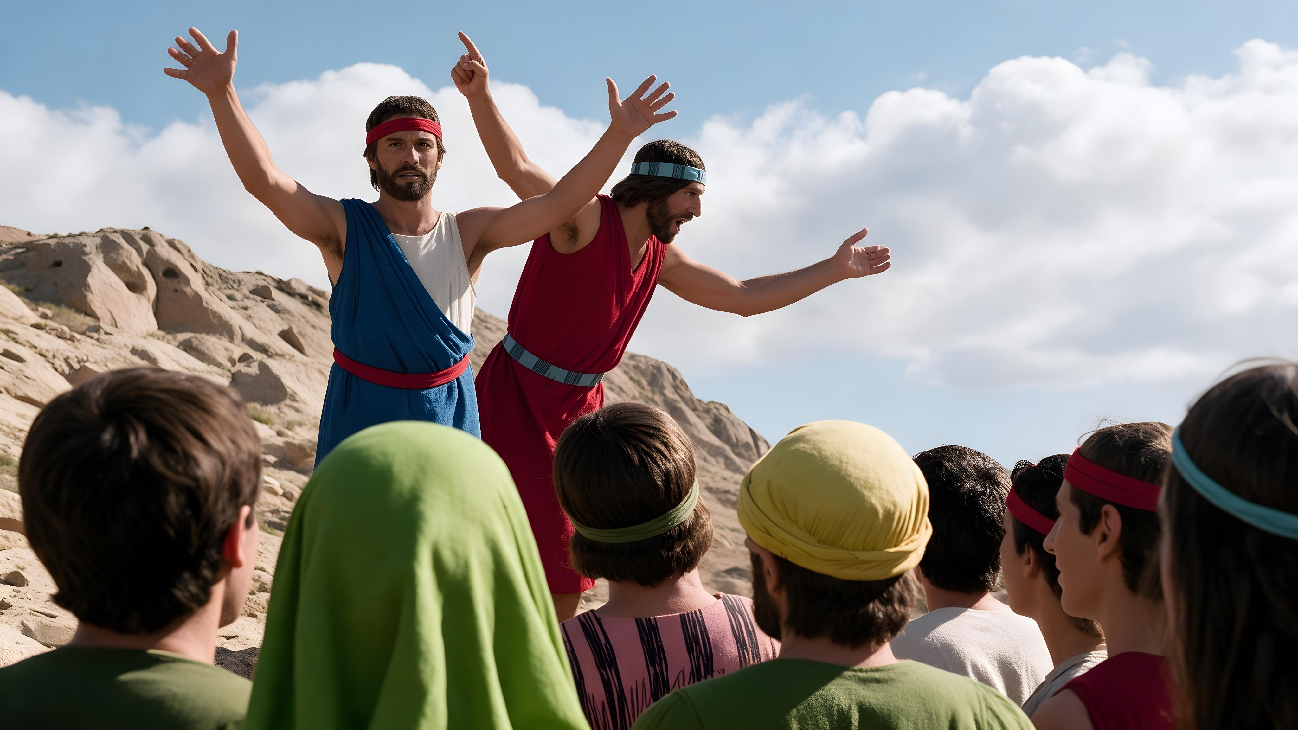
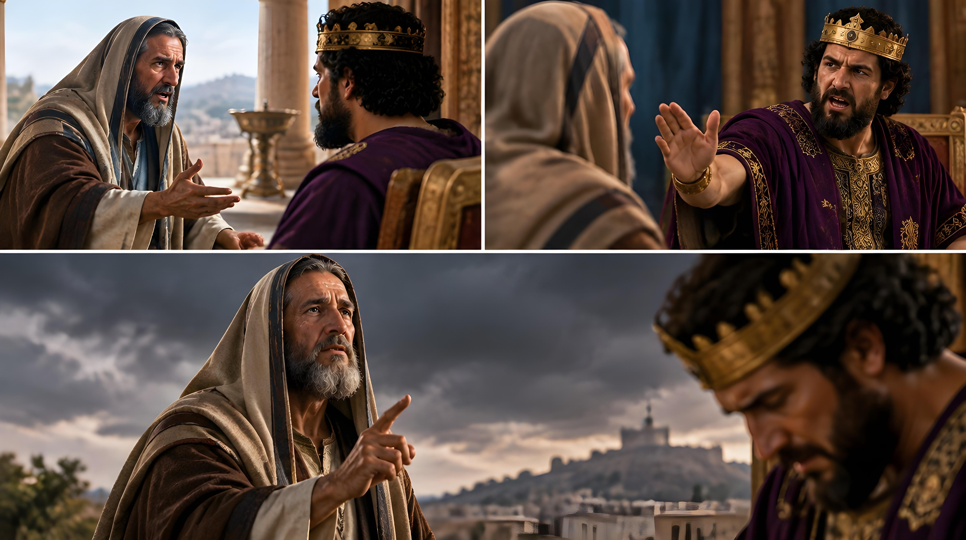
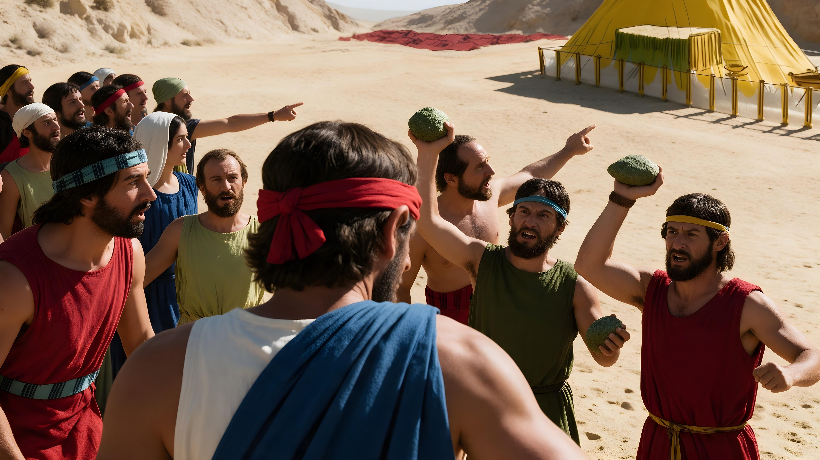
“Ang tanang mga anak sa Israel nagbagulbol batok kang Moises ug Aaron […] Si Josue nga anak ni Nun, ug si Caleb nga anak ni Jefone, nga miapil sa pagsusi sa yuta, migisi sa ilang mga bisti ug misulti sa tibuok katilingban […] Apan ang tanang katilingban miingon nga batohon sila.” (Numeros 14:2–10)
Sa duol na sila sa Yutang Saad, nagpadala og mga espiya sa pagsusi niini. Sumala sa ilang taho, maayo ang yuta sama sa giingon sa Dios (Num. 13:27). Apan gidugangan nila kini og makapaluya nga mensahe (Num. 13:28, 31). Unya misulti ang Dios pinaagi kang Caleb aron dasigon sila sa pagsakop niini (Num. 13:30).
Human sa usa ka gabii sa pagpamalandong, mihukom ang mga tawo sa pagsalikway sa mga mensahero sa Dios nga naggiya kanila (Num. 14:1–4). Sa pag-usab ni Josue ug Caleb sa ilang pagdasig, mihukom sila nga batohon ang duha (Num. 14:6–10).
Sa ulahi, daghan pang mga mensahero ang gisalikway usab (2 Cron. 25:15–16; Amos 7:10–13).
Ngano nga gisalikway sila? Ang mensahe sa Dios nga ilang gidala wala motakdo sa gipaabot sa mga tawo, ug dili usab sila gustong mobiya sa ilang makasasala nga pagkinabuhi.

Slide 6

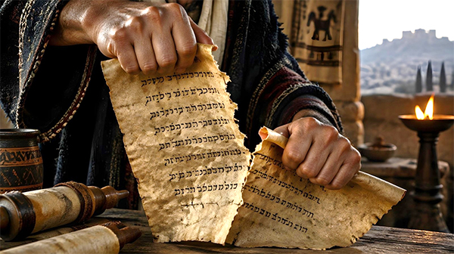
ANG PAGSALIKWAY SA MENSAHE

Slide 7

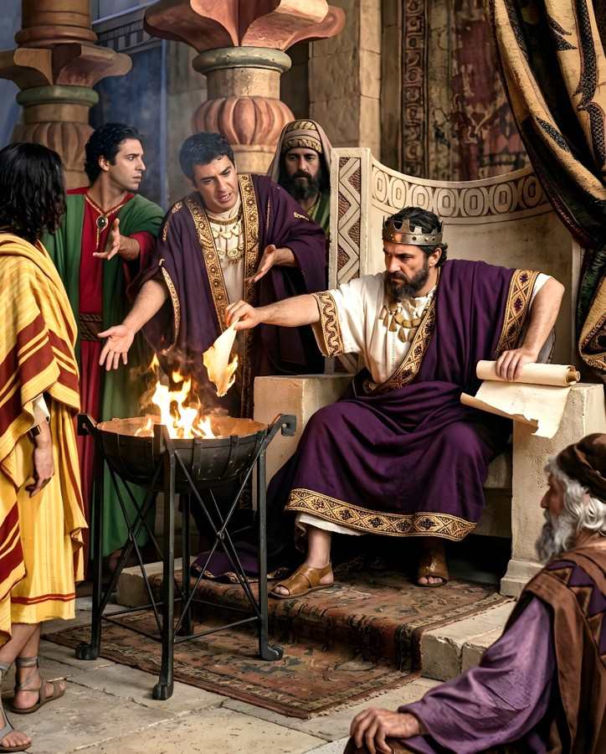
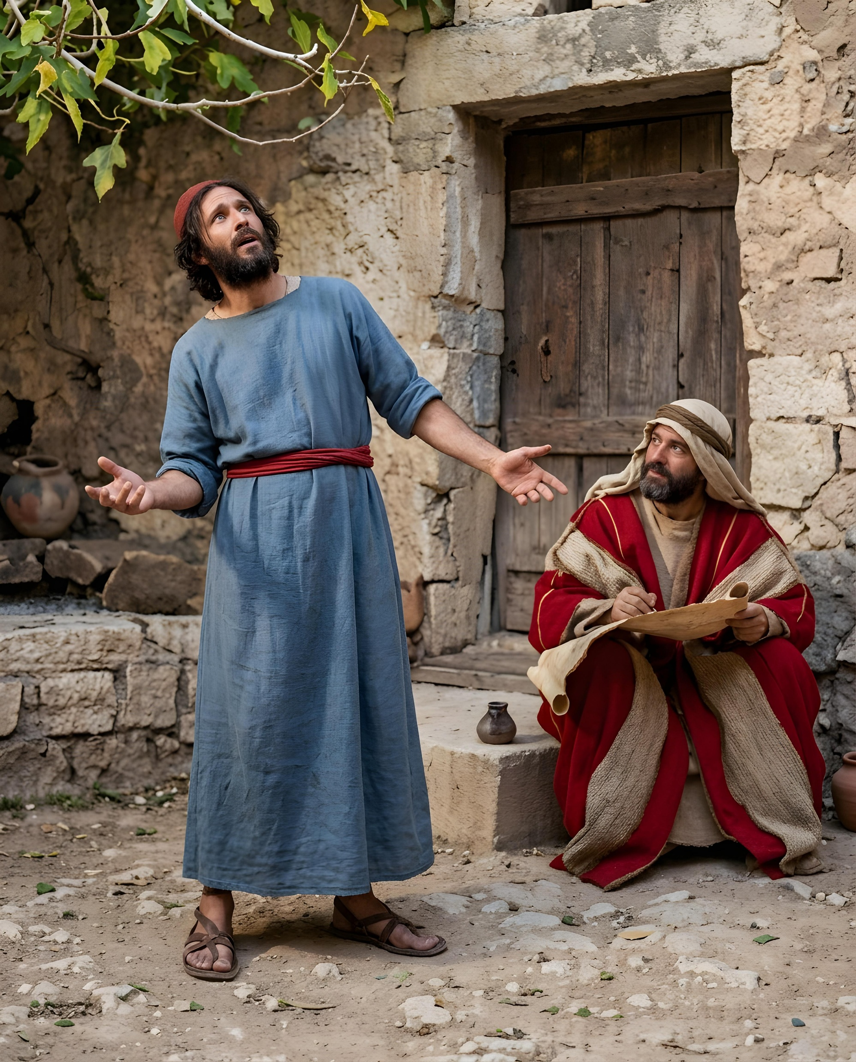
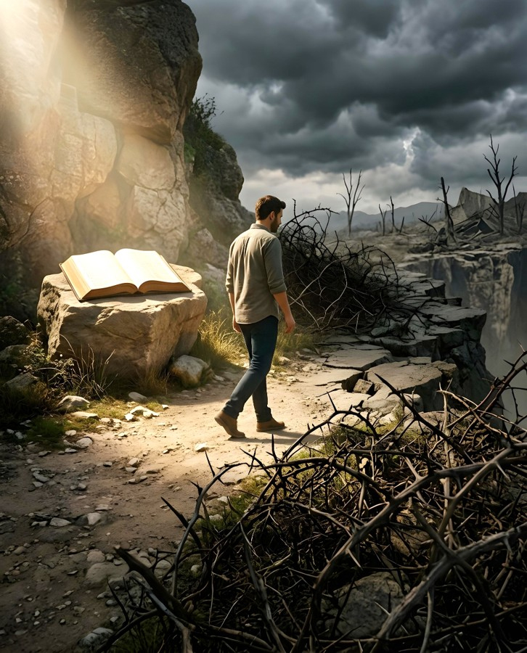
PAGTAMAY
“Sa dihang nabasa na ni Jehudi ang tulo o upat ka kolum, giputol kini sa hari gamit ang kutsilyo ug gilabay sa kalayo sa dapogan, hangtod nasunog ang tibuok linukot nga basahon.” (Jeremias 36:23)
Sa panahon ni Haring Joakim, nalambigit ang katawhan sa grabeng mga sala. Gisugo sa Dios si Jeremias sa pagsulat sa mensahe sa tagna sa usa ka linukot nga basahon aron mapasidan-an ang hari ug iyang mga magtatambag ug maghinulsol sila (Jer. 36:1–3).
Apan gitamay ni Joakim ang mensahe ug gilabay sa kalayo, bisan pa sa paghangyo sa pipila nga dili niya kini buhaton (Jer. 36:21–25).
Tungod niini, gipahayag ang mabug-at nga tagna batok kang Joakim. Gisulat pag-usab ug gidugangan ang mensahe nga iyang giguba (Jer. 36:27–31).
Tingali maghunahuna kita nga kon dili kita mobasa sa Biblia, mahimo nato ang bisan unsang atong gusto ug magkinabuhi nga malinawon. Apan kon ibaliwala nato ang mga pasidaan sa Dios, maani nato ang sangpotanan sa atong sala ug pagkadaotan.

Slide 8

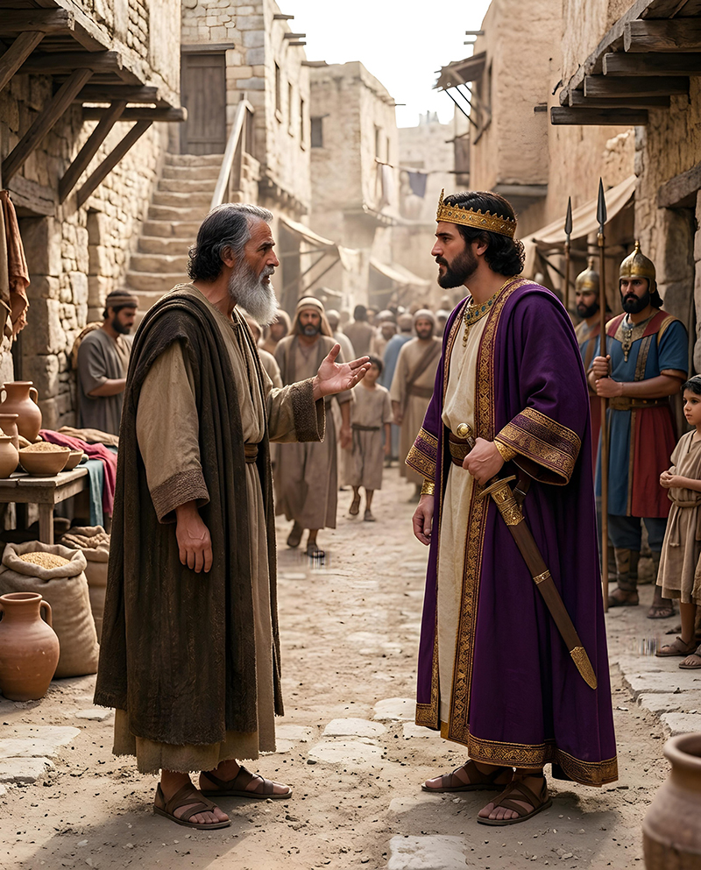
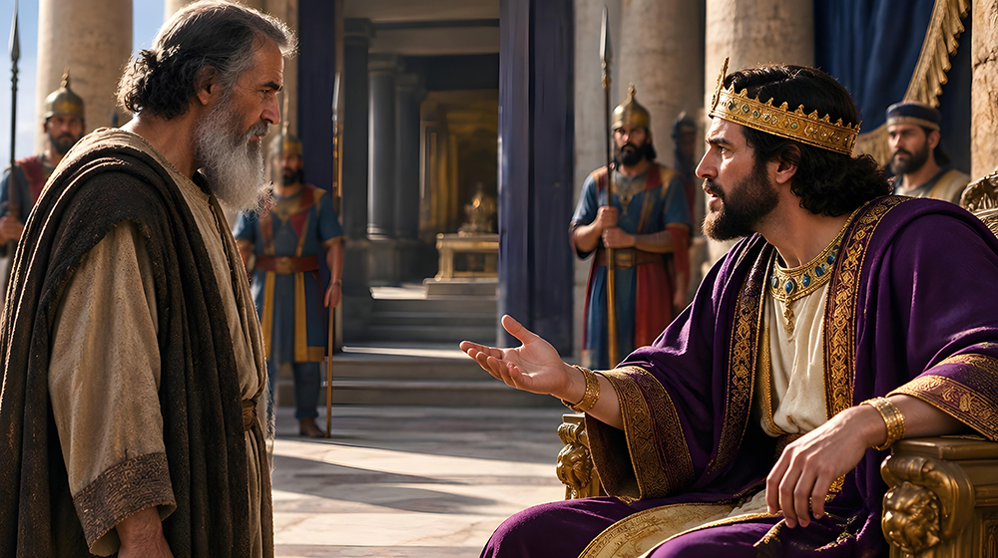
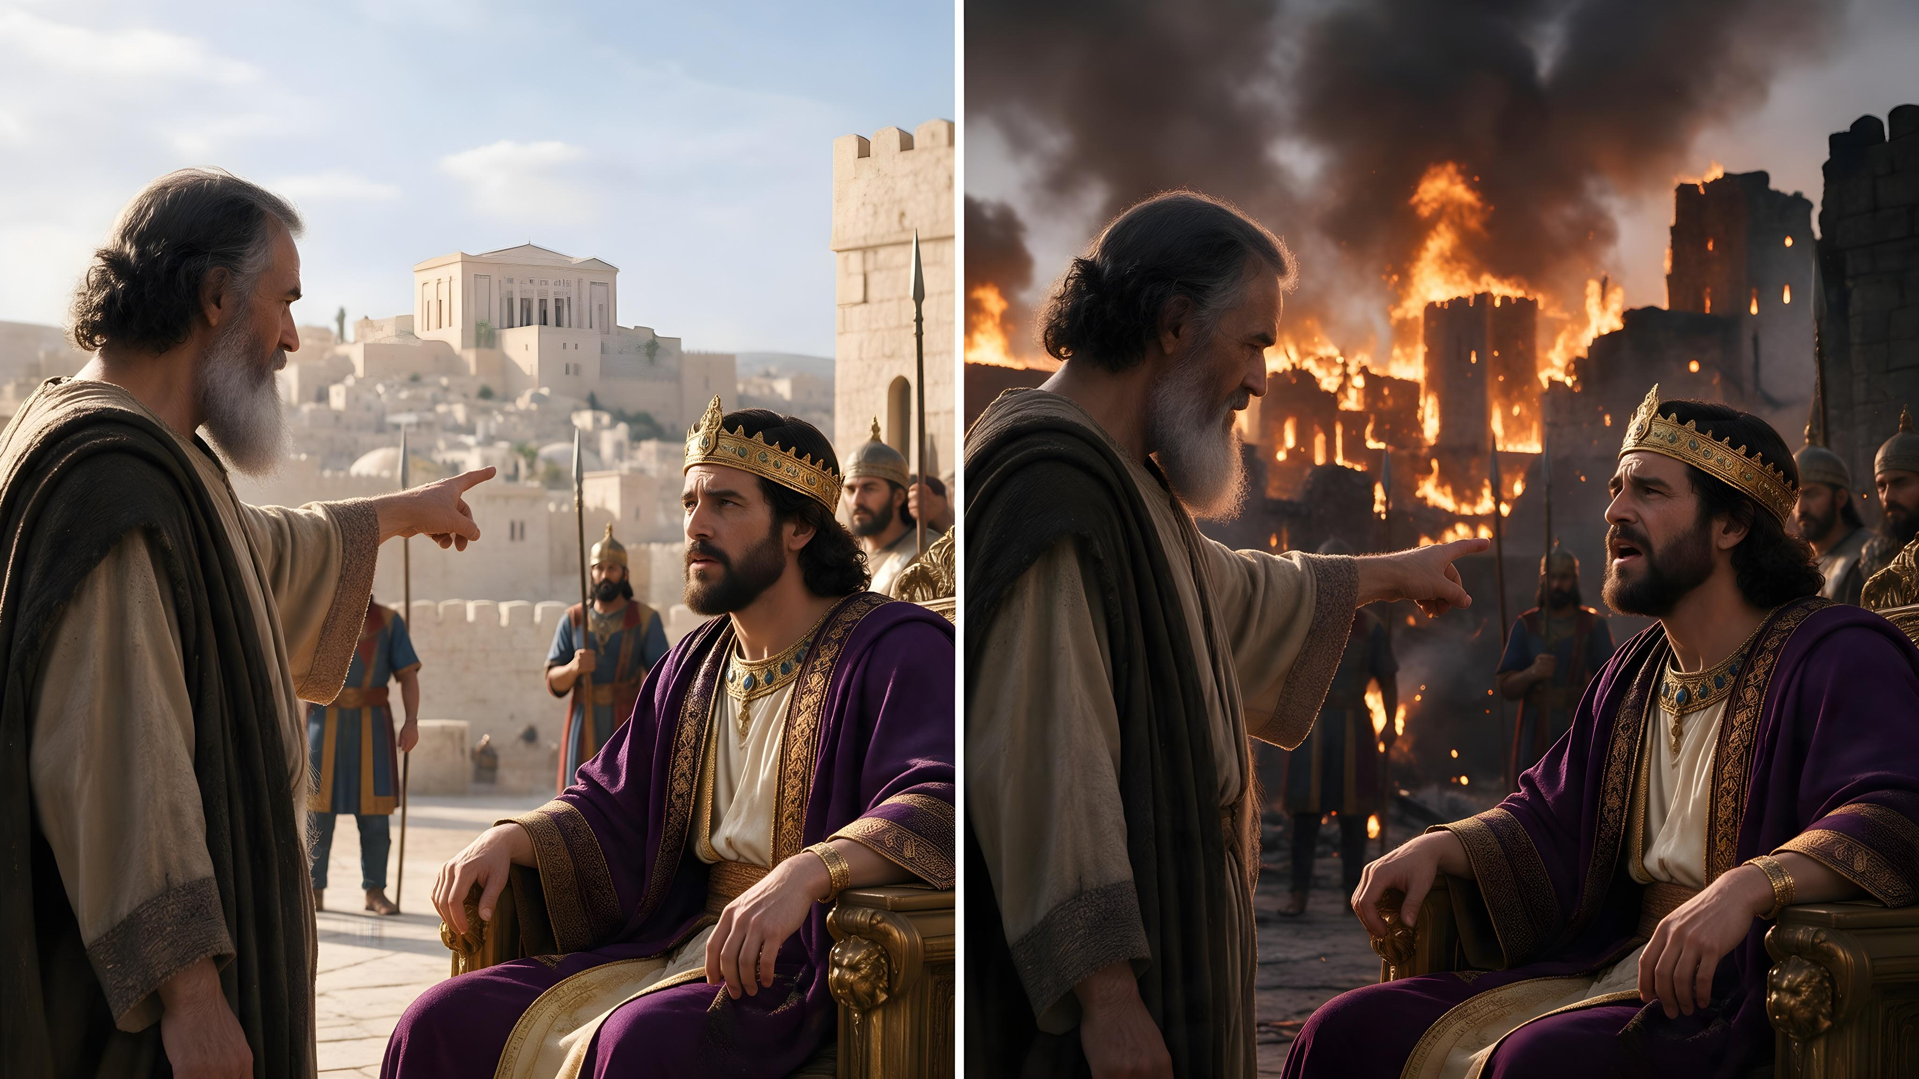
PAGKAGAHIG ULO
“Mirebelde usab siya batok kang Haring Nabucodonosor, nga nagpapanumpa kaniya pinaagi sa Dios. Gigahi niya ang iyang liog ug kasingkasing ug wala mobalik sa Ginoo, ang Dios sa Israel.” (2 Cronicas 36:13)
Si Sedequias, ang kataposang hari sa Juda, nanumpa sa pagkamaunongon sa Babilonia, apan gilapas niya ang iyang pakigsaad. Balikbalik niyang gisalikway ang mga pasidaan sa Dios pinaagi kang
Jeremias (2 Cron. 36:12).
Sa dihang gilibotan sa kasundalohan sa Babilonia ang Jerusalem, gipatawag ni Sedequias si Jeremias aron makadungog og mensahe gikan sa Dios (Jer. 38:14).
Klaro ang mensahe: pagtugyan sa Babilonia ug maluwas ang imong kinabuhi ug ang Jerusalem (Jer. 38:17–23). Apan gisalikway kini ni Sedequias. Ang iyang pagkagahig ulo mitultol sa hingpit nga pagkalaglag sa Jerusalem (2 Cron. 36:13).
Sulod sa onse ka tuig, gihatagan siya sa Dios og mga mensahe sa paglaom kon maghinulsol siya ug mag-usab sa iyang paggawi. Usahay maayo ang iyang tubag, apan wala siya magpadayon sa pagbag-o (Jer. 34:8–11).

Slide 9

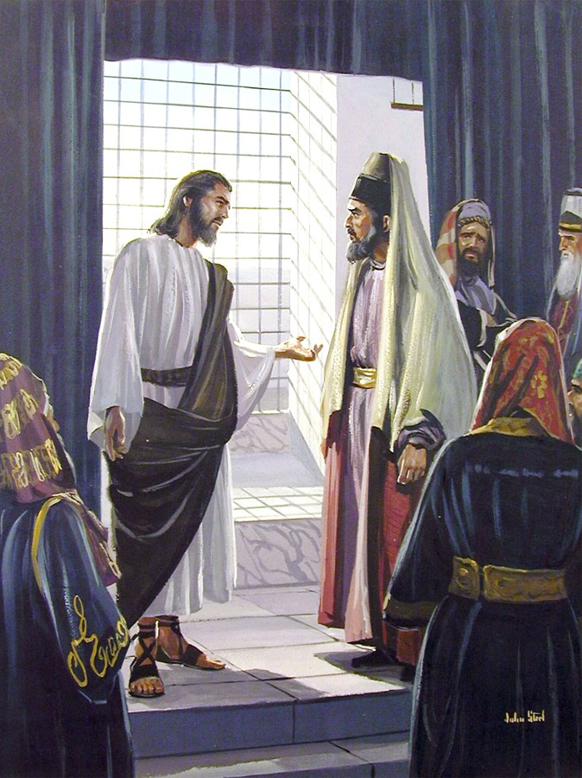
PAGKASALINGKAPAW
“Busa buhata ug tumana ang tanan nilang isulti kaninyo. Apan ayaw pagsundog sa ilang mga buhat, kay nagsulti sila apan wala magbuhat.” (Mateo 23:3)
Nganong gitawag ni Jesus nga mga salingkapaw ang mga Fariseo?
Kay lahi ang ilang giwali ug lahi ang ilang gibuhat (Mat. 23:3)
Kay nagpabug-at sila sa uban, apan dili sila gustong mopas-an niini (Mat. 23:4)
Kay pakitang-tao lamang ang tanan nilang gibuhat (Mat. 23:5)
Kay gusto silang pasidunggan, apan wala sila magpasidungog sa uban
(Mat. 23:6–7, 11–12)
Kay gidayeg nila ang mga propeta, apan dili sila gustong motuman sa ilang mga mensahe
(Mat. 23:29–31)
Kay miangkon silang nag-alagad sa Dios, apan gusto nilang patyon ang mga nagsulti alang Kaniya (Mat. 23:34)
Gisulat ang mga pulong ni Jesus batok sa mga salingkapaw nga Fariseo aron dili nato sundogon ang ilang panig-ingnan, ug biyaan nato ang bisan unsang kinaiya o hunahuna nga magtultol kanato sa pagsalikway sa mensahe sa Dios.

Slide 10


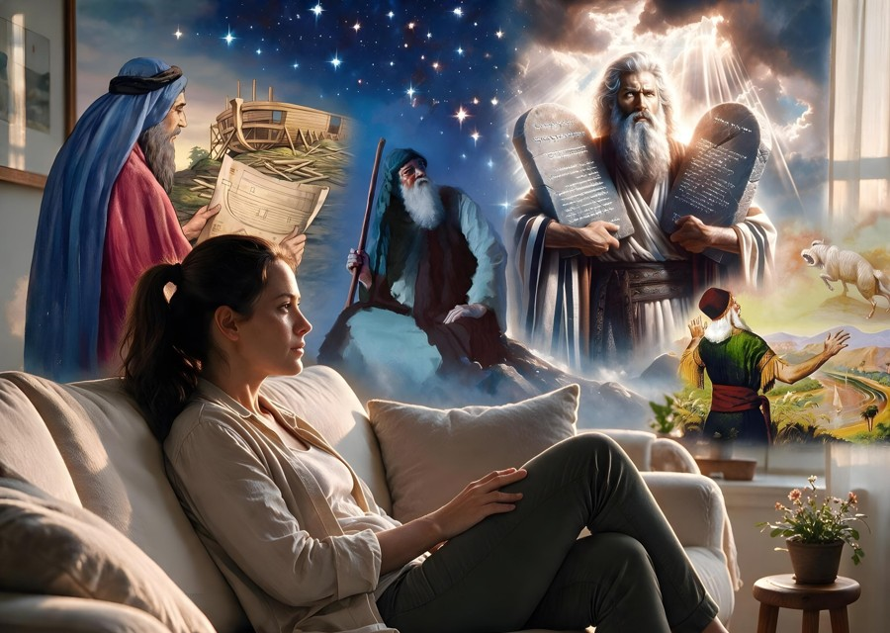
PAGPADAPAT SA KINABUHI

Slide 11

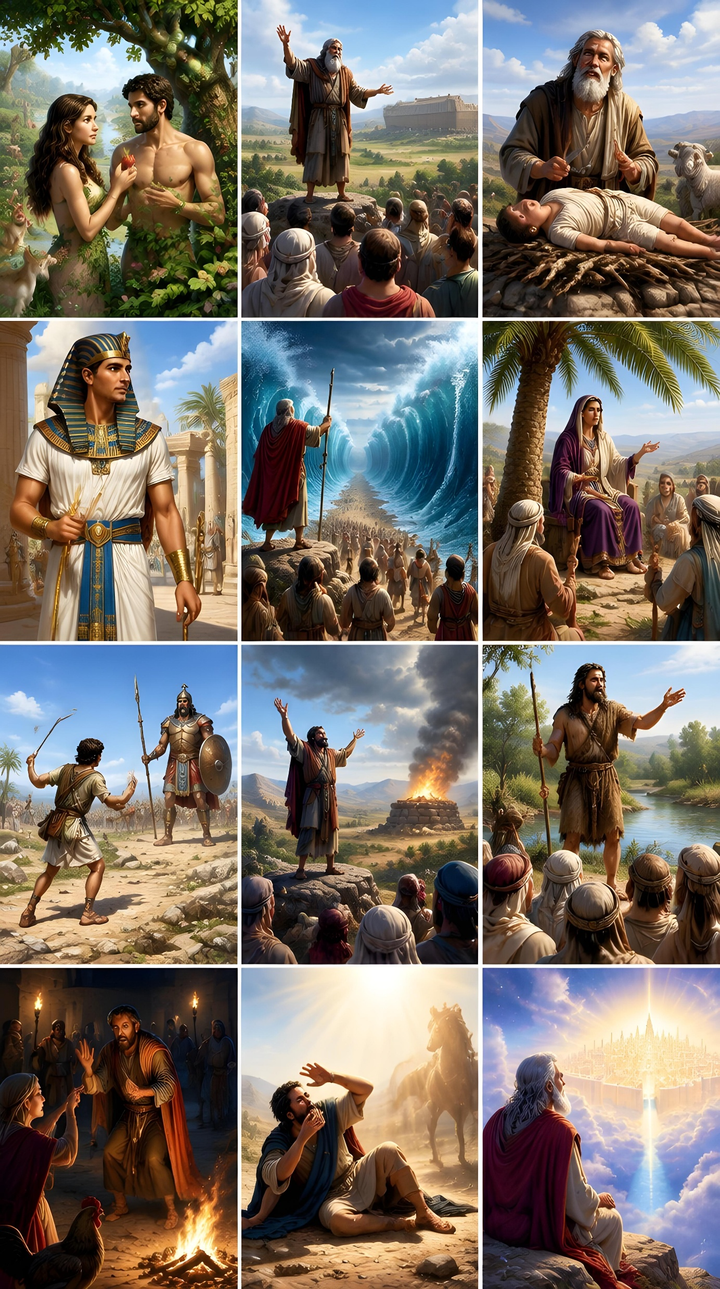
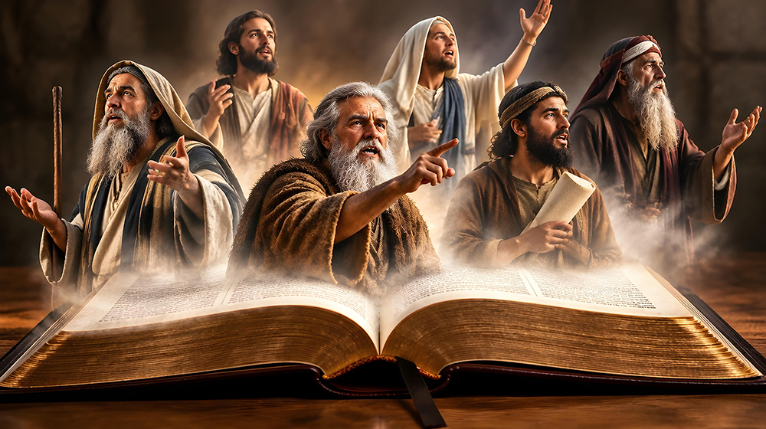
“Kining tanan nahitabo kanila ingon nga mga panig-ingnan, ug gisulat kini aron pagpasidaan kanato, nga nahiabtan sa kataposan sa mga panahon.” (1 Corinto 10:11)
“Kadtong dili makahinumdom sa nangagi gitakdang mousab niini.” (George Santayana)
Ang mga kasinatian sa katawhan uban sa Dios, maayo man o daotan, dili angay ibaliwala o pakamenoson.
Ang nangagi kasagarang pasiuna sa umaabot. Naghatag kini og konteksto sa nahitabo karon ug sa mahitabo pa sa umaabot.
Malikayan nato ang pagsubli sa mga sayop sa nangaging mga kaliwatan kon tagdon nato ang mga pasidaan sa Kasulatan ug ang mga mensahe sa Dios pinaagi sa Iyang mga propeta (1 Cor. 10:11).
“Tumoo kamo sa Ginoo nga inyong Dios, ug malig-on kamo. Tumoo sa Iyang mga propeta, ug mouswag kamo.” (2 Cronicas 20:20)

Slide 12

“Ang espiritu sa pagsupak sa pagbadlong, nga mitultol sa paglutos ug pagbilanggo kang Jeremias, ania gihapon karon. Daghan ang dili mamati sa balikbalik nga mga pasidaan. Mas gusto nilang maminaw sa bakakong mga magtutudlo nga nagaulog-ulog sa ilang garbo ug nagabaliwala sa ilang daotang mga buhat. Sa adlaw sa kasamok, wala silay seguradong dalangpanan ni tabang gikan sa langit. Ang piniling mga alagad sa Dios kinahanglan moatubang uban sa kaisog ug pailob sa mga pagsulay ug pag-antos tungod sa pagbiaybiay, pagpasagad, ug pagtuis sa ilang pagkatawo. Kinahanglan magpadayon silang matinumanon sa buluhaton nga gihatag sa Dios, nga kanunayng mahinumdom nga ang karaang mga propeta, ang Manluluwas sa katawhan, ug ang Iyang mga apostoles miantos usab sa pag-abuso ug paglutos tungod sa Pulong.”
EGW (Prophets and Kings, p. 438; hubad sa Bisaya)

Slide 13

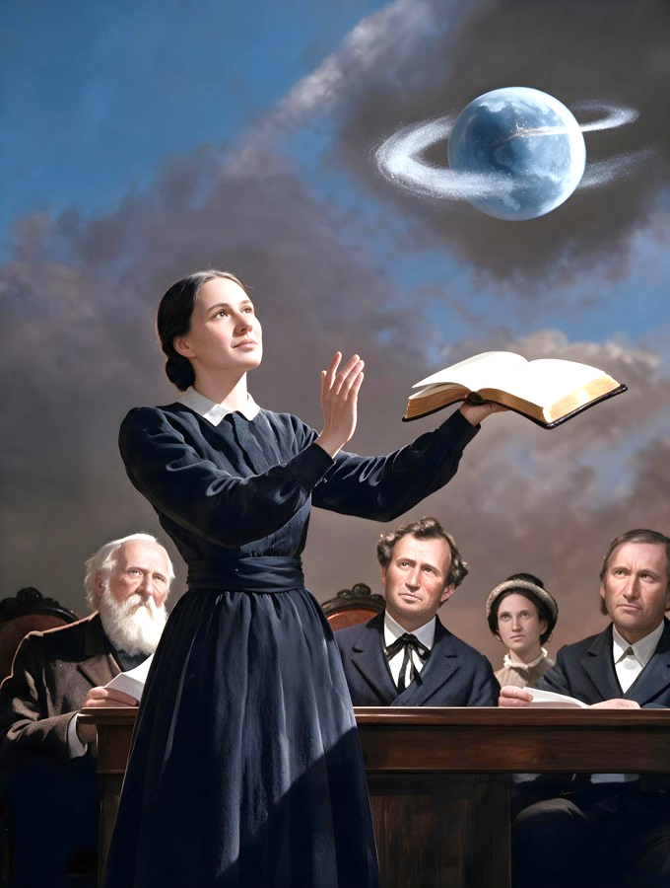
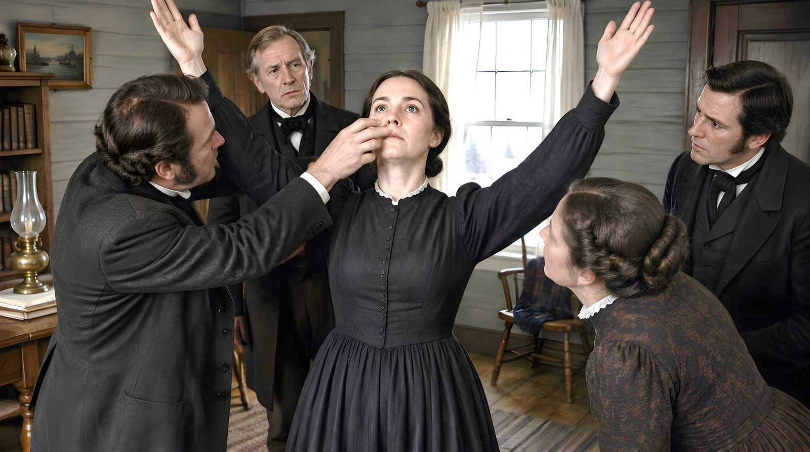

APENDISE: ANG MGA PANAN-AWON NI ELLEN G. WHITE
Ang mga panan-awon nga nadawat ni Ellen G. White atubangan sa publiko giubanan og talagsaong mga panghitabo: wala siya magginhawa, nagpabiling abli ang iyang mga mata, ug naglihok siya nga walay alamag sa nahitabo sa iyang palibot…
Bisan giakusahan siya sa uban nga gihipnotismo niya ang iyang kaugalingon (mesmerismo), dili niya makontrol kon kanus-a magsugod o matapos ang iyang panan-awon.
Sa dihang anaa si Ellen sa panan-awon, gidapit ni James White ang mga anaa didto sa pagsusi kaniya aron mawagtang ang pagduhaduha sa mga misupak bahin sa labaw-sa-kinaiyahan nga gigikanan niini, ug mapalig-on ang mga mituo kaniya.
Ang mga nag-akusar kaniya og mesmerismo natingala sa pagkakita nga wala gayod siya magginhawa. Nanglayas sila sa kahadlok gikan sa dapit diin nahitabo ang panan-awon.

